Slide 1
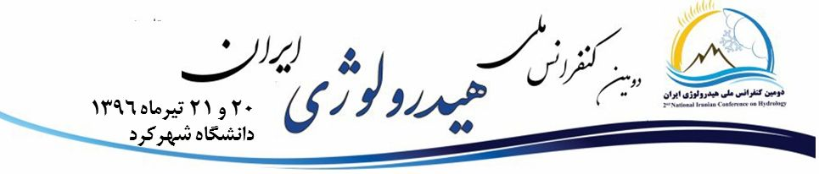
معرفي مدل‌هاي سري زماني چند متغيره غيرخطي GARCH در هيدرولوژي
رضا مدرس¹ و فرشاد فتحیان² 1 دانش آموخته دکتری منابع آب از دانشگاه ملی تحقیقات علمی ایالت کبک کانادا استادیار دانشکده منابع طبیعی دانشگاه صنعتی اصفهان ^{reza.modarres@iut.ac.ir} 2 دانش آموخته دکتری مهندسی منابع آب از دانشگاه تبریز دستیار پژوهشی گروه آبخیزداری دانشگاه صنعتی اصفهان ^{farshad.fathian@hotmail.com}

Slide 2
مقدمه
مدل‌سازي سري زماني به عنوان يکي از ابزارهاي مهم در مدل‌سازي فرآيندهاي هيدرولوژيکي به منظور بسط دادن، پيش‌بيني و تکميل‏کردن داده‌هاي هيدرولوژيکي، و قادر ساختن مديران و سياستگذاران براي تصميم‌گيري‌هاي مناسب، استفاده مي‌شوند.
فرآيندهاي هيدرولوژيکي داراي يک ساختار ديناميک و پيچيده در ابعاد زمان و مکان هستند و بيشتر ويژگي‌هاي آنها به خوبي شناخته نشده است. يکي از اين ويژگي‌ها، خطي يا غيرخطي بودن رفتار متغيرهاي هيدرولوژيکي در زمان و مکان مي‌باشد.
اگرچه مدل‌هاي سري ‌زماني خطي بطورگسترده براي متغيرهاي هيدرولوژيکي بکارگرفته شده‌اند. اما اخيراً، يک علاقه رو به رشدي در کاربرد مدل‌هاي سري ‌زماني چند متغيره غيرخطي در هيدرولوژي وجود دارد.

Slide 3
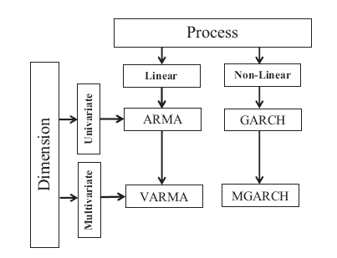
مقدمه
گروه‏بندی مدل‏های سری زمانی

Slide 4
مقدمه
زیرگروه‏های مدل‏های سری زمانی خطی چندمتغیره
Vector ARMA (m;p,q)=VARMA(p,q)
VAR(m;p)
VARMAX(m;p,q)
VARX(m;p,q)
ARMAX(p,q)
زیرگروه‏های مدل‏های سری زمانی خطی یک متغیره
SARIMA(p,d,q)(P,D,Q)
ARIMA(p,d,q)
ARMA(p,q)
AR(p)
MA(q)

Slide 5
مقدمه
از جمله مدل‌هاي چند متغيره غيرخطي مي‌توان به مدل واريانس ناهمسان شرطي خودهمبسته تعميم‌يافته چندمتغيره
(Multivariate Generalized AutoRegressive Conditional Heteroscedasticity) اشاره کرد.
به طورکلي، هنگامي‌که فرآيندهاي هيدرولوژيکي مدل‌سازي مي‌شوند، معمولاً بر مدل‌سازي رفتار ميانگين سري زماني‌ داده‌ها (گشتاور مرتبه اول) تمرکز مي‌شود، و به ندرت رفتار واريانس شرطي (گشتاور مرتبه دوم) سري زماني داده‌ها در نظر گرفته مي‌شود.
اهميت موضوع تغييرپذيري (واريانس متغير با زمان) با در نظر گرفتن ريسک و عدم‌قطعيت در زمينه مباحث هيدرولوژي مدرن افزايش يافته و تبيين روش‌هايی که داراي الگوي واريانس ناهمسان شرطي هستند، ضرورت يافته است.

Slide 6
مقدمه
اين نوع مدل توسط انگل در سال 1982 براي مدل‌سازي واريانس شرطي سري‌هاي زماني مالي پيشنهاد شد و توسط بولرسلو در سال 1986 توسعه داده شد.
بيشتر تحقيقات اين مدل‌ها در زمينه علوم اقتصادي و مالي مي‌باشد و مطالعات در زمينه علوم هيدرولوژي، بسيار اندک است. به نظر مي‌رسد تاکنون در ايران مطالعه‌اي در زمينه کاربرد اين مدل‌ها در مورد فرآيندهاي هیدرولوژیکی وجود نداشته و در سطح جهاني نيز بسيار معدود مي‌باشد.
هدف از اين ارائه، به بيان معرفي و کاربرد مدل‌هاي سري زماني چند متغيره غيرخطي GARCH که توسط نويسندگان بر روي داده‌هاي بارش، دبي و خشکسالي انجام شده است، پرداخته مي‌شود.

Slide 7
مواد و روش‏ها
مدل یک متغیره GARCH
مدل GARCH(V,M) با مرتبه V و M براي مدل‌سازي واريانس شرطي باقيمانده‌هاي حاصل از مدل خطی برازش يافته به داده‌هاي ميانگين شرطي (مانند مدل ARMA) بصورت زير در نظر گرفته مي‌شود:
که مقدار باقيمانده‌ مدل (ARMA) در زمان t و مجموعه اطلاعات موجود در زمان گذشته مي‌باشد. يک سري زماني کاملاً تصادفي با ميانگين صفر و واريانس يک (سري زماني باقيمانده‌‌هاي استاندارد شده)، α‌ها و βها پارامترهاي مدل GARCH مي‌باشند.
جمع مقدار پارامتر ها نشان دهنده میزان خافظه کوتاه مدت یا بلند مدت در واریانس است.

Slide 8
مواد و روش‏ها
مدل MGARCH
مدل MGARCH، به‌عنوان بسط مدل GARCH يک متغيره، براي مدل‌سازي سري‌هاي زماني چندگانه/چندمتغيره بصورت توام و نيز به‌منظور نشان دادن ارتباط يا وابستگي زماني بين واريانس شرطي يک فرآيند چندگانه/چند متغيره استفاده مي‌شود.
براي يک سري زماني چند متغيره :
که يا H_{t} ماتريس کواريانس وابسته به زمان يا ماتريس تغييرپذيري و يک سري زماني k بُعدي نوفه سفيد با ميانگين صفر و ماتريس کواريانس واحد است.

Slide 9
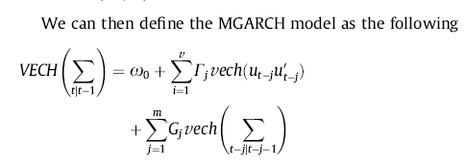
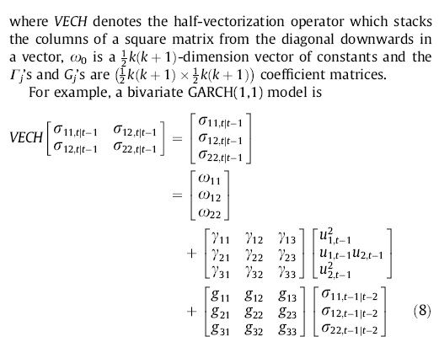
مواد و روش‏ها
ساختار کلی مدل
MGARCH(Г,G)
این مدل برای حالت MGARCH(1,1) دارای 21 پارامتر می‏باشد.

Slide 10
مواد و روش‏ها
زیرگروه‏های مدل‏های سری زمانی غیرخطی چندمتغیره
Diagonal VECH(α,β)
Diagonal BEKK(α,β)
Dynamic Conditional Correlation
(DCC)
Constant Conditional Correlation
(CCC)
زیرگروه‏های مدل‏های سری زمانی غیرخطی یک متغیره
ARCH(α)
GARCH(α,β)
Asymmetric GARCH(α,β)

Slide 11
مواد و روش‏ها
مدل DVECH
اين مدل توسط بولرسلو و همکاران (1988) ارائه شده و به فرم زير درنظر گرفته مي‌شود که مدل (1،1) آن فقط 9 پارامتر دارد:
که m و s اعداد صحيح غيرمنفي، و ماتريس‌هاي متقارن ضرايب و علامت ضرب هادامارد، يا به‌عبارتي ضرب درايه به درايه، هستند. بطور مثال، يک مدل دومتغيره DVECH(1,1) به فرم زير نشان داده مي‌شود:
که و واريانس شرطي و کواريانس شرطي يا تغييرپذيري شرطي.
ميزان تداوم کوتاه مدت در واريانس شرطي توسط γ و تداوم بلند مدت توسط g تعريف مي‌شود. مقدار (g+γ) شدت تداوم را در رفتارهاي واريانس و کواريانس شرطي.

Slide 12
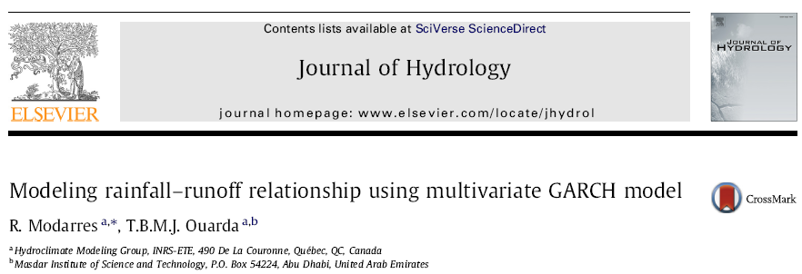
نتایج و بحث
مدل‏سازی فرآیند بارش-رواناب
در مطالعه مدرس و اُواردا (2013) بر روي فرآيند بارش-رواناب، ارتباط واريانس-کواريانس بين متغيرهاي بارش و رواناب را با استفاده از مدل DVECH براي حوضه آبريز جنوب شرقي Saint-Laurent در استان کِبِک، کانادا، مدل‌سازي شد.

Slide 13
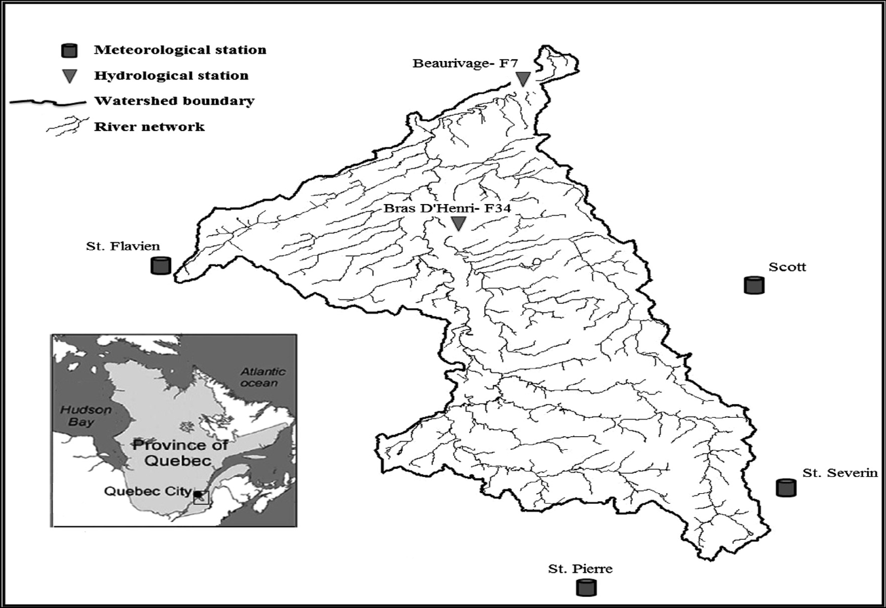
نتایج و بحث
بر اساس مدل‌ DVECH(1,1)، نتايج حاکي از وجود تداوم کوتاه‌مدت و بلندمدت در ماتريس واريانس-کواريانس شرطي فرآيند بارش-رواناب مي‌باشد.
واريانس شرطي بارش داراي تداوم بزرگتري نسبت به ساختار واريانس جريان رودخانه مي‌باشد.

Slide 14
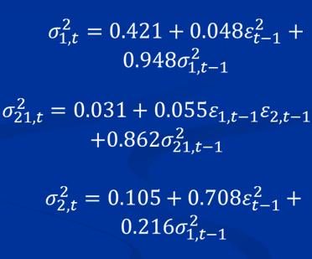
نتایج و بحث
ماتريس واريانس-کواريانس شرطي براي سري‌هاي زماني بارش و دبي جريان با استفاده از مدل DVECH
تداوم بالايي در ساختار کواريانس فرآيند بارش-رواناب وجود دارد و تداوم واريانس شرطي براي سري زماني دبي جريان رودخانه‌ها کمتر از تداوم واريانس سري زماني داده‌هاي بارش مي‌باشد.

Slide 15
نتایج و بحث
ضريب همبستگي شرطي بين سري‌هاي زماني بارش و دبي جريان با استفاده از مدل DVECH

Slide 16
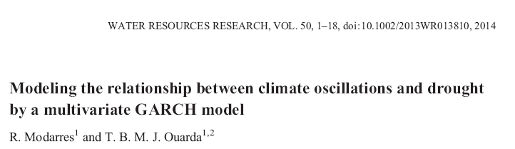
نتایج و بحث
ساختار کواريانس بين سري‌هاي زماني SPI و نوسانات اقليمي شامل شاخص نوسانات جنوبي (SOI) و نوسانات آتلانتيک شمالي (NAO) را براي داده‌هاي دو ايستگاه اروميه و شيراز در ايران بررسي کردند.
دو مدل DVECH و BEKK برای مدل سازی استفاده شد. مدل DVECH نتایج بهتری نشان داد.

Slide 17
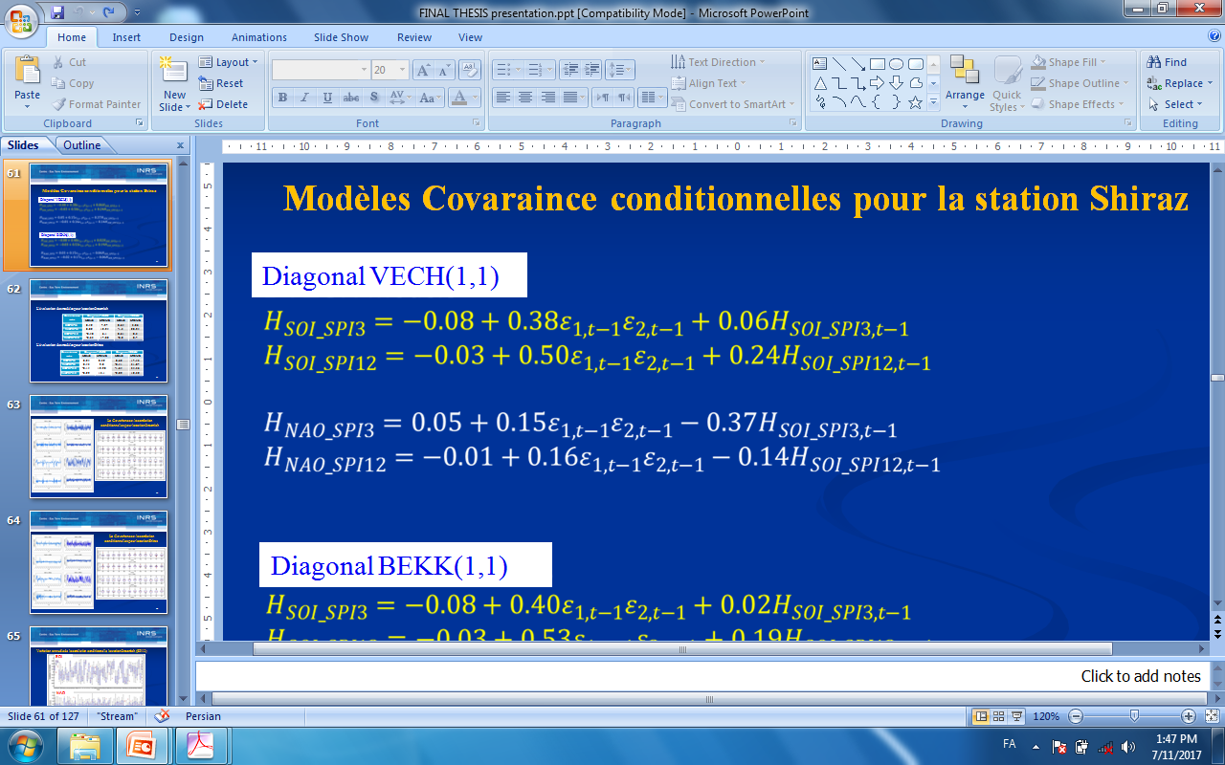
نتایج و بحث
SOI نسبت به NAO در ارتباط با سري زماني خشکسالي‌هاي کوتاه مدت و بلند مدت داراي کواريانس بزرگتر مي‌باشد و مقدار همبستگي شرطي بين خشکسالي و SOI بزرگتر از خشکسالي با NAO مي‌باشد.
کواريانس شرطي بين اين متغيرها عمدتاً به واريانس کوتاه مدت شاخص‌هاي اقليمي وابسته مي‌باشد.
ایستگاه شیراز

Slide 18
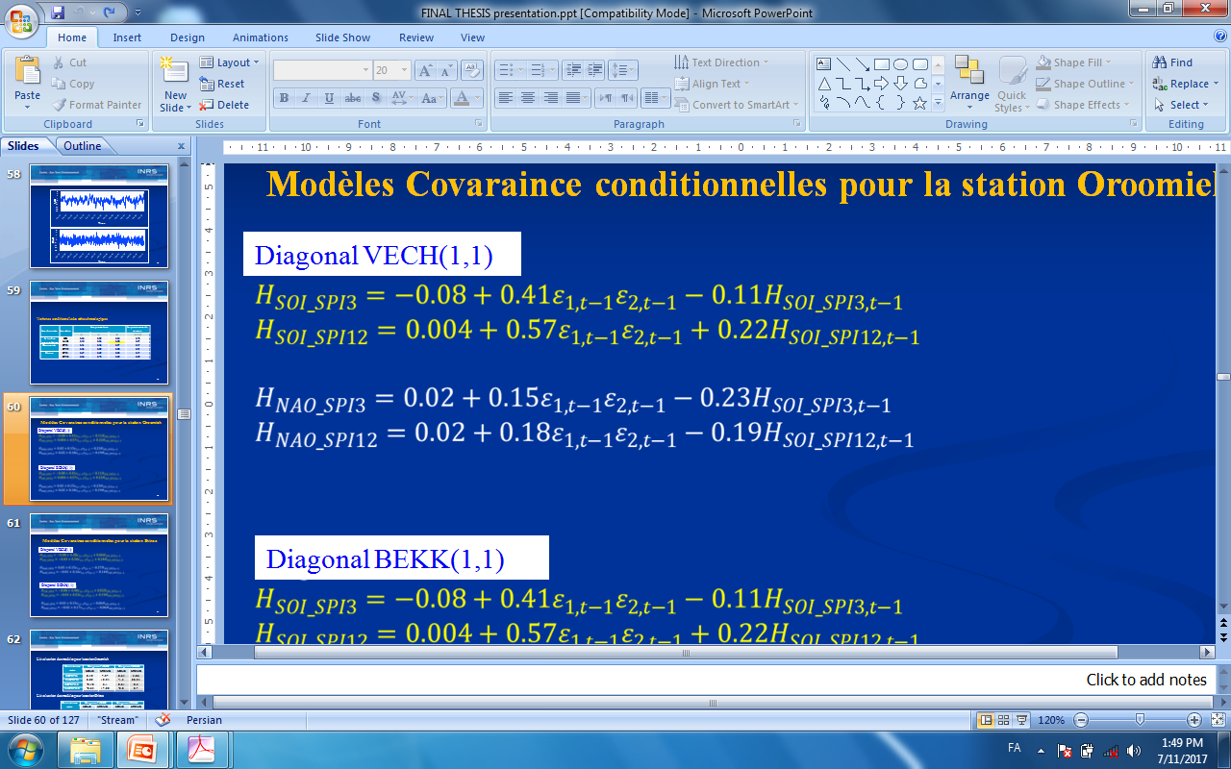
نتایج و بحث
ایستگاه ارومیه

Slide 19
نتایج و بحث
کواريانس شرطي
(سمت چپ) و ضريب همبستگي
شرطي بين سري‌هاي زماني
خشکسالي کوتاه مدت (SPI3)
و بلند مدت (SPI12) و
نوسانات اقليمي با استفاده
از مدل DVECH

Slide 20
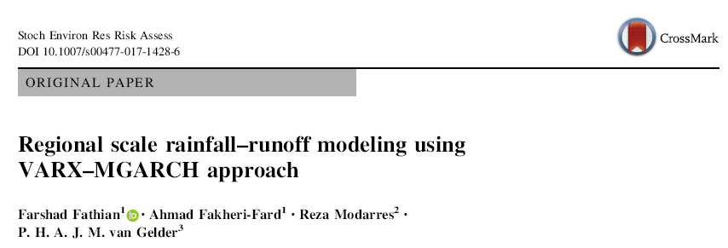
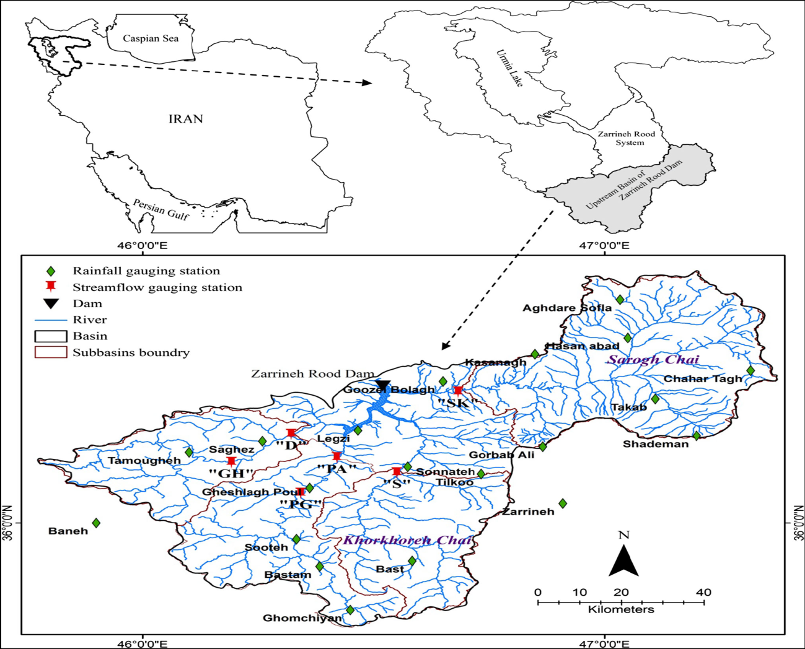
نتایج و بحث
در مطالعه ديگري که توسط
نويسندگان این مقاله انجام شده است،
مي‌توان به مدل‌سازي فرآيند جريان رودخانه
‌ها در حوضه آبريز بالادست سد زرينه‌رود
اشاره کرد.

Slide 21
داده‌هاي دبي چندين ايستگاه آبسنجي به صورت توام در مدل‌سازي ساختار واريانس-کواريانس حاصل از باقيمانده‌هاي مدل چند متغيره خطي خودهمبسته بُرداري (VAR) با استفاده از مدل DVECH دخالت داده مي‌‌شوند.
مقادير پارامترهاي برآورد شده مدل DVECH دو متغيره برازش يافته به سري واريانس شرطي باقيمانده‌هاي فرآيند جريان رودخانه‌ها حاصل از مدل VAR را براي آزمايش‌هاي مختلف (در نظر گرفتن توام 2 ايستگاه آبسنجي از بين ايستگاه‌هاي مختلف) نشان مي‌دهد.

Slide 22
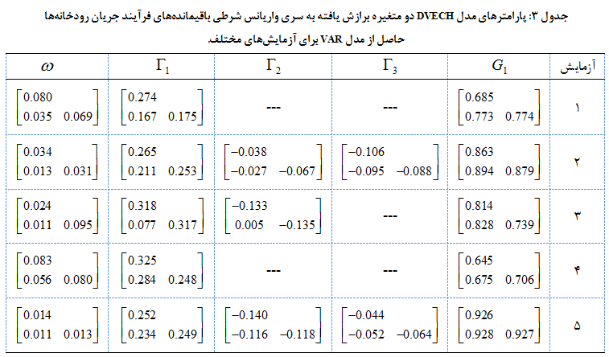
نتایج و بحث
پارامترهاي مدل نشان مي‌دهند که کواريانس‌هاي شرطي در زمان t عمدتاً به کواريانس‌ها در زمان (t-1) بستگي دارند. شدت تداوم يا پايداري (γ+g) سري زماني کواريانس نشان مي‌دهد که بالاترين تداوم کواريانس براي فرآيند جريان رودخانه آزمايش 5 (ايستگاه‌هاي دره پنبه‌دان و پل‌ آنيان) و کمترين مقدار تداوم براي آزمايش 3 (ايستگاه‌هاي سنته و صفاخانه) مي‌باشد.

Slide 23
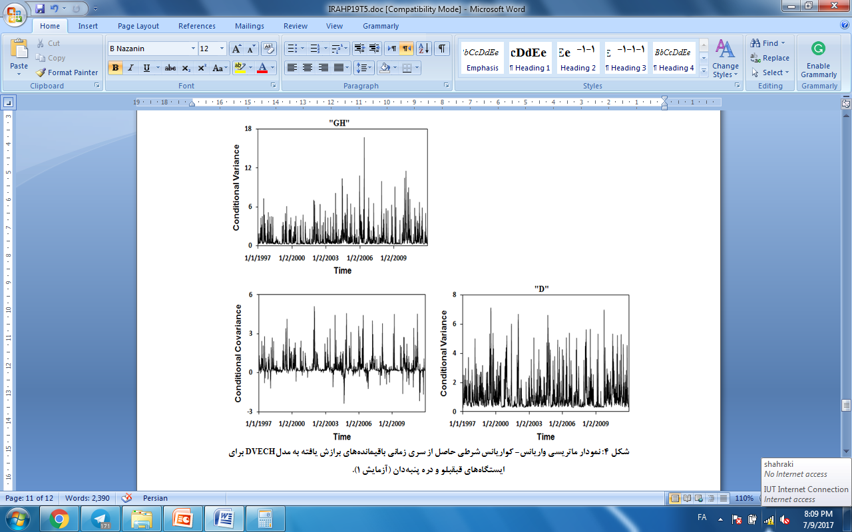
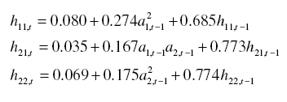
نتایج و بحث
شکل 4، به عنوان نمونه براي آزمايش 1، نمودار واريانس شرطي وابسته به زمان سري‌هاي باقيمانده ايستگاه‌هاي قبقبلو و دره پنبه‌دان (به ترتيب، و ) و کواريانس آن‌ها را نشان مي‌دهد.

Slide 24
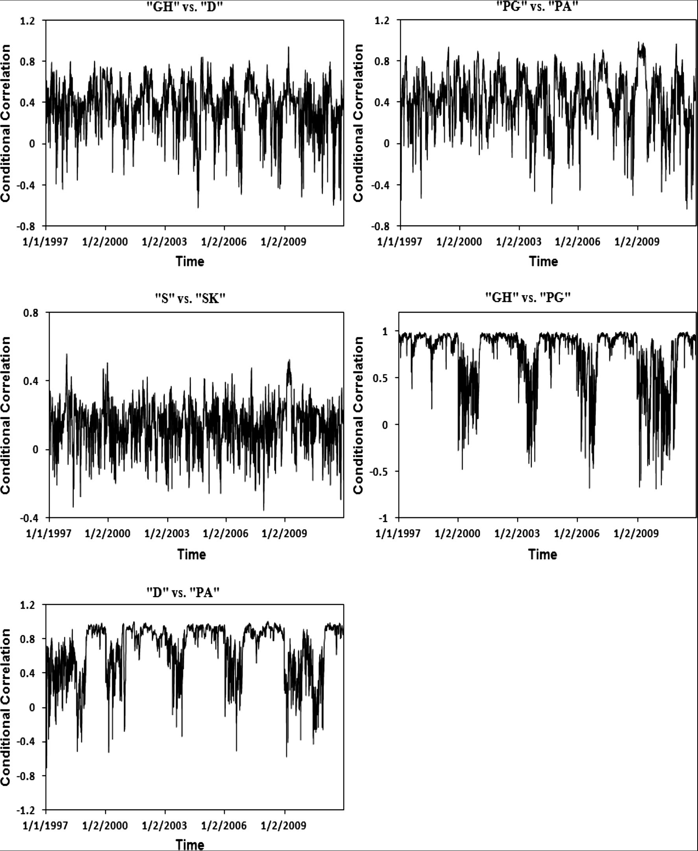
نتایج و بحث

Slide 25
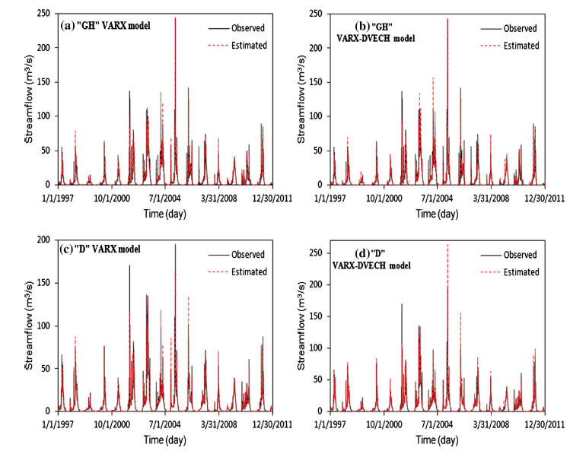
Time series plot of the observed and estimated streamflows for a, c VARX and b, d VARX–DVECH models for ‘‘GH’’ and ‘‘D’’ stations of model fit1

Slide 26
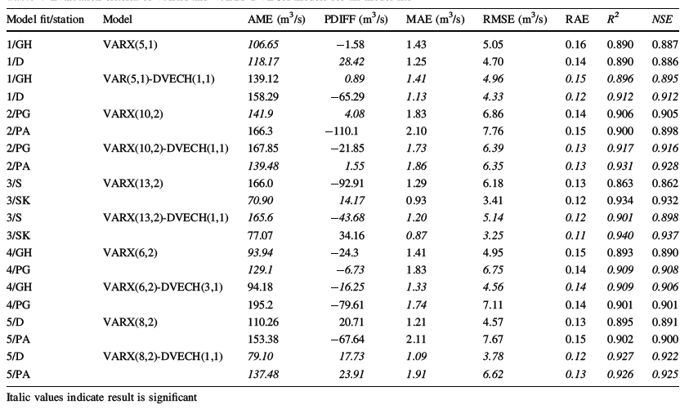
نتایج و بحث

Slide 27
جمع بندی
در مدل‏های غیرخطی چند متغیره می‏توان واریانس، کواریانس و مقادیر همبستگی شرطی را تخمین زد. به نحوی که، در هر مقیاس زمانی و برای هر گام زمانی درنظرگرفته شده، دارای مقادیر تخمینی می‏باشند. در حالیکه، سایر مدل‏های هیدرولوژیکی یک مقدار واحد از همبستگی را نشان می‏دهند.
استفاده از این مدل‏های غیرخطی غالباً باعث کاهش خطا در مقادیر برآورد شده کمیت‏های هیدرولوژیکی موردنظر می‏باشند و عدم‏قطعیت مقادیر برآوردی را کاهش می‏دهند.
بررسی ساختار مقادیر کواریانس و واریانس نشان دهنده رفتار تداوم طولانی‏مدت و کوتاه‏مدت در کمیت‏های هیدرولوژیکی می‏باشد که این رفتار می‏تواند نوع وابستگی داده‏های هیدرولوژیکی منطقه مطالعاتی به سایر عوامل هیدرولوژیکی و فیزیوگرافی را نشان دهد و برای برنامه‏ریزی و مدیریت منابع آب بکار برده شوند.

Slide 28
جمع بندی
در مقاله حاضر تلاش شد که مدل‏سازی فرآيند بارش- رواناب، خشکسالي و دبي جريان رودخانه‌ها با استفاده از مدل‌ چند متغیره GARCH ارائه شوند و ساختار واريانس-کواريانس شرطی آن‌ها بيان شود.
این مدل ها ارتباط بين گشتاور مرتبه دوم متغيرهاي هيدرولوژيکي و تغييرات آنها در زمان علاوه بر گشتاور رتبه اول بیان می کنند. گشتاور رتبه دوم نماینده ای از عدم قطعیت متغیر های هیدورلوژیکی در مقایسه چند متغیر است.
مدل های چند متغیره GARCH با رتبه بالا دارای پارامتر های زیادی هستند که محاسبه آنها مشکل و زمان بر است.
تفسیر نتایج این مدل ها در متغیر های هیدرولوژیکی نسبت به متغیر های اقتصاد سنجی مشکل بوده و با توجه به جدید بودن این مدل ها در هیدرولوژی نیاز است چارچوب وازه شناسی و تفسیری استاندارد از خروجی این مدل ها ایجاد شود.

Slide 29
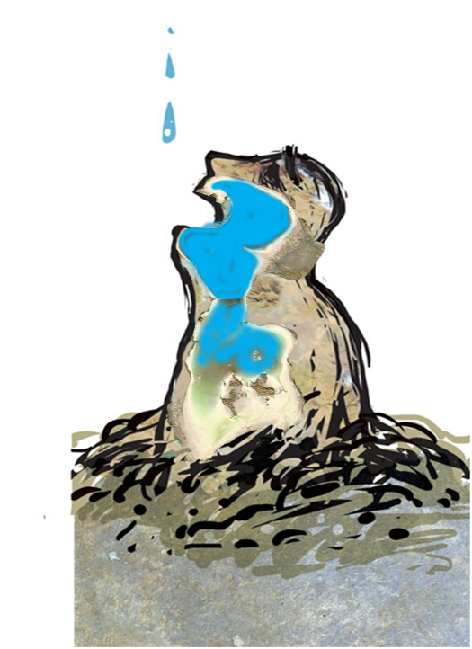
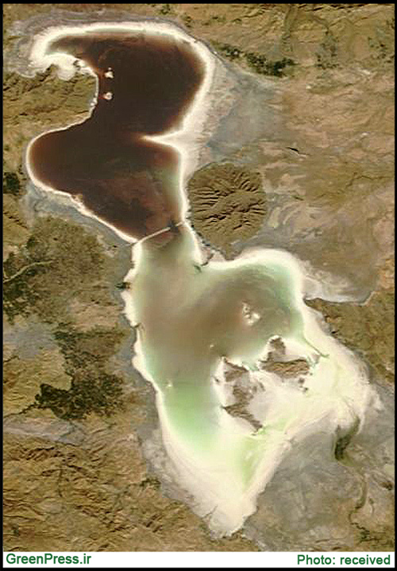
با تشکر از توجه شما

